Slide 1

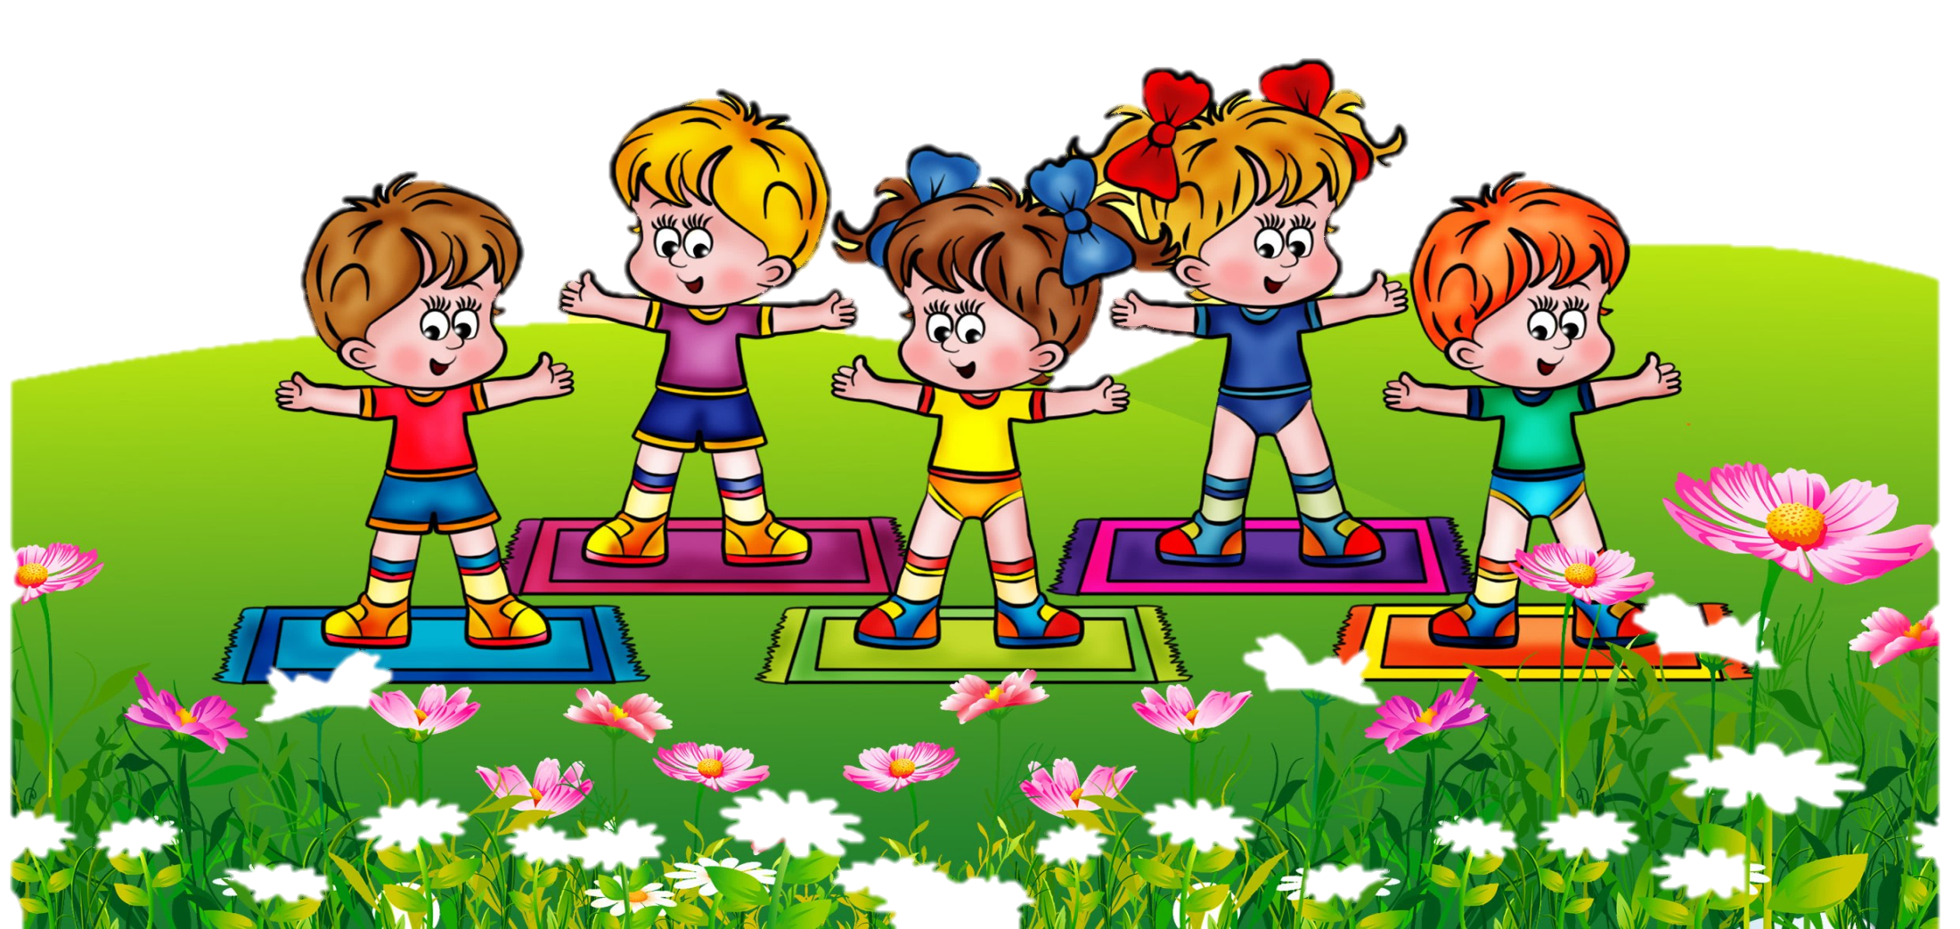
Использование здоровьесберегающих технологий в раннем дошкольном возрасте
Подготовила воспитатель МБОУ ЦО №18 Савоськина Ю. В.

Slide 2
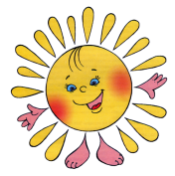
« Забота о здоровье — это важнейший труд воспитателя. От жизнерадостности, бодрости детей зависит их духовная жизнь, мировоззрение, умственное развитие, прочность знаний, вера в свои силы»
В. А. Сухомлинский

Slide 3
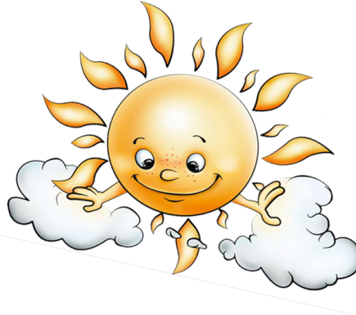
Здоровьесберегающие технологии - это система мер, включающая взаимосвязь и взаимодействие всех факторов образовательной среды, направленных на сохранение здоровья ребенка на всех этапах его обучения и развития

Slide 4
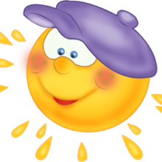
Задачи здоровьесбережения •создание адекватных условий для развития, обучения, оздоровления детей •сохранение здоровья детей и повышение двигательной активности и умственной работоспособности •создание положительного эмоционального настроя и снятие психоэмоционального напряжения

Slide 5
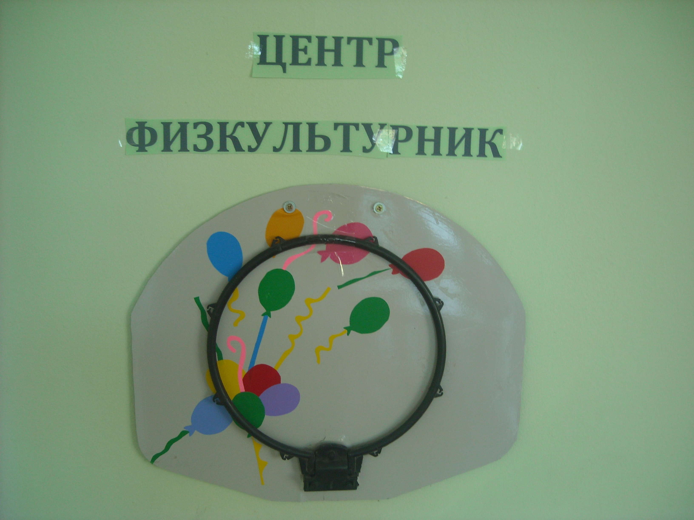
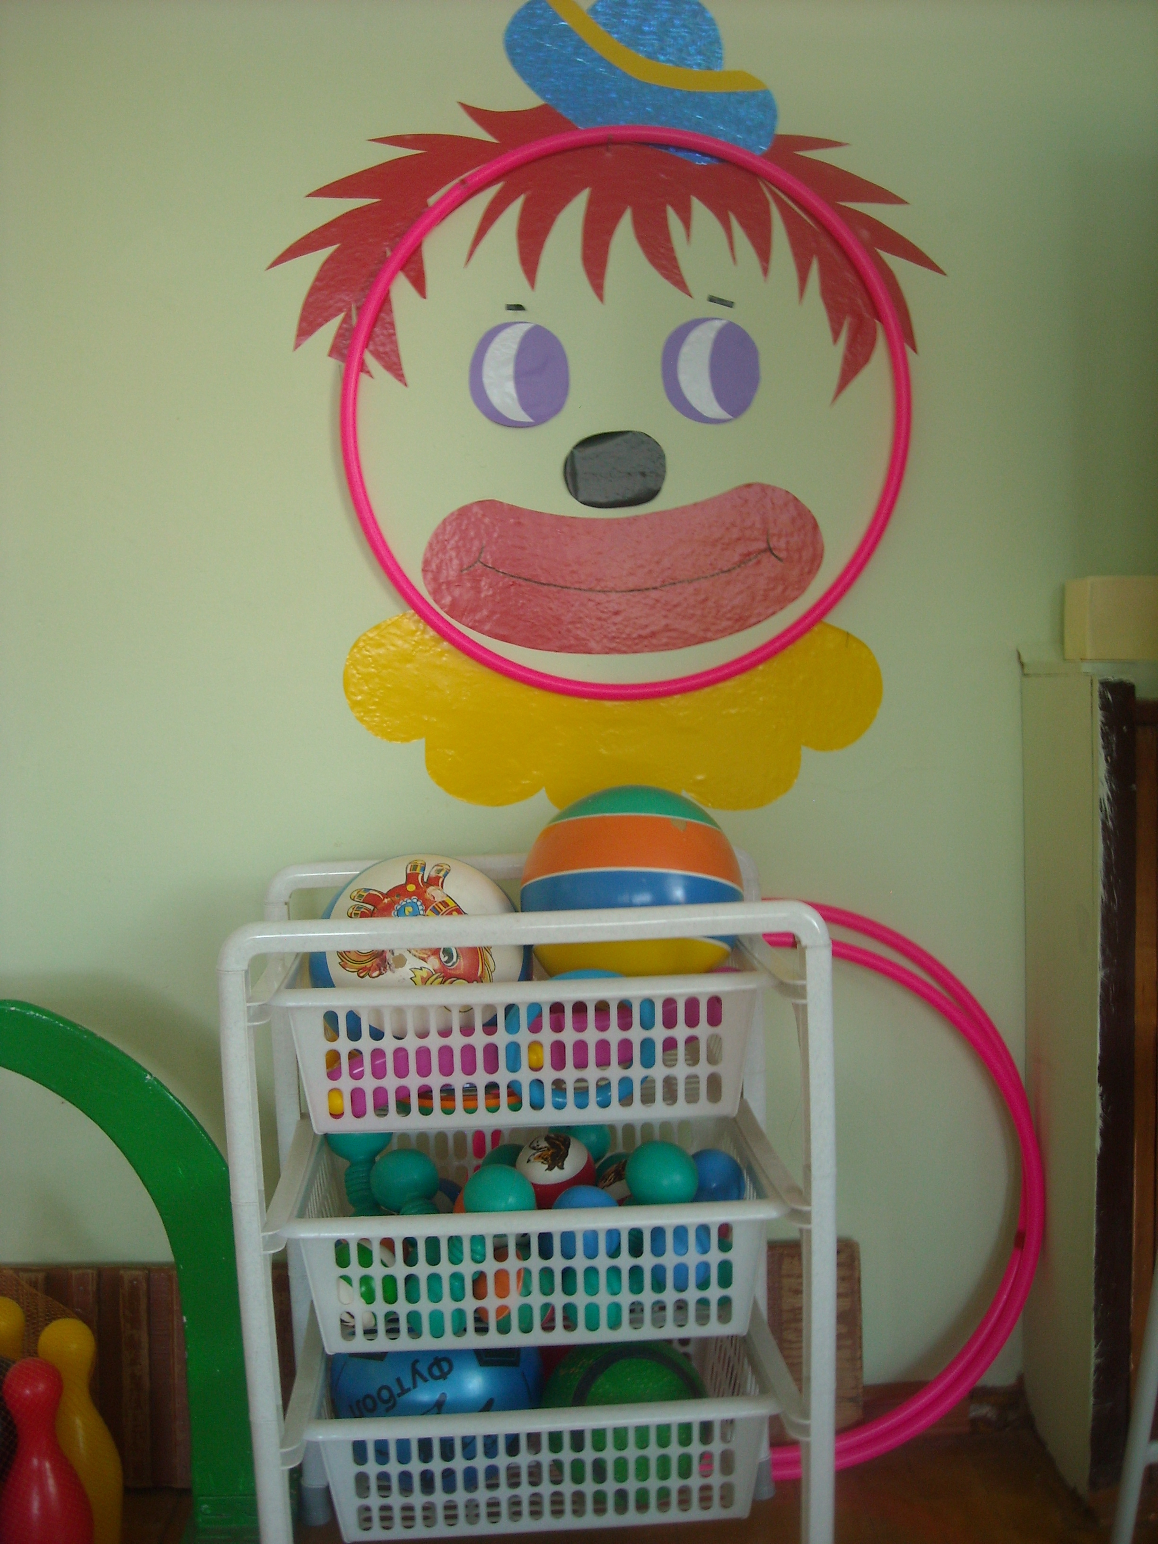
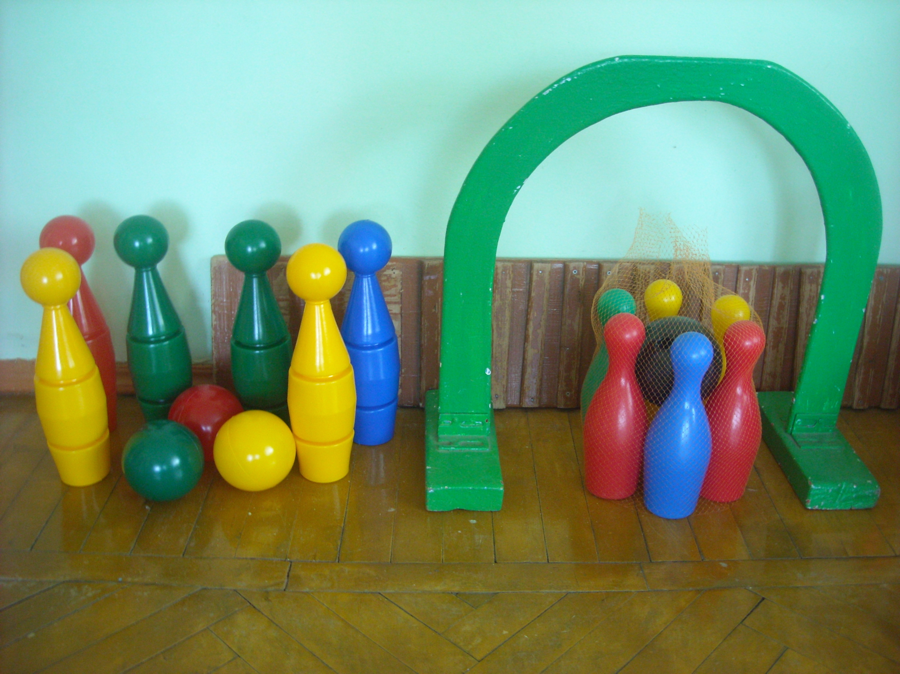
Здоровьесберегающая среда группы

Slide 6
Здоровьесберегающая деятельность в группе осуществляется в следующих направлениях: -медико-профилактическое -физкультурно-оздоровительное -информационно-просветительское

Slide 7
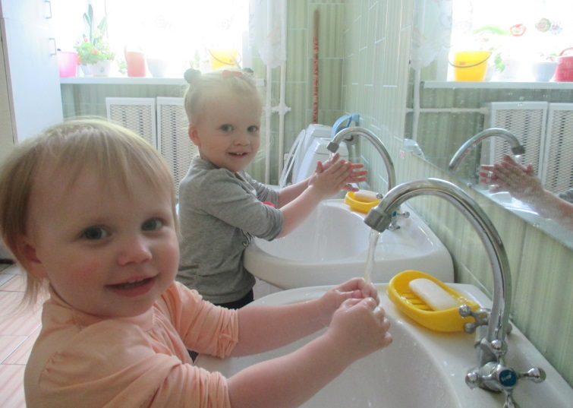
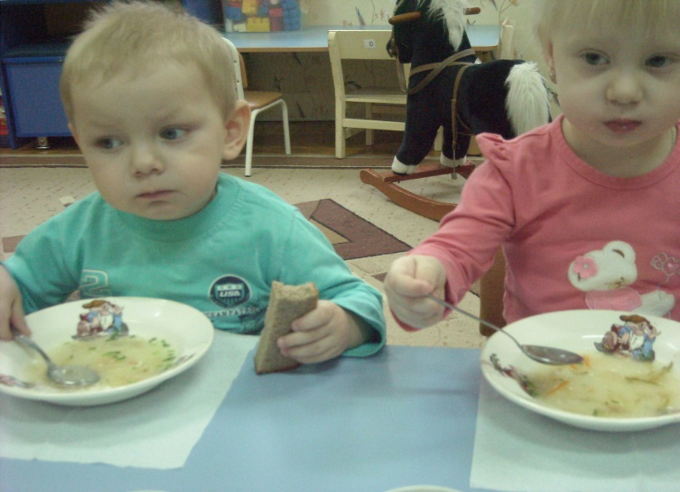
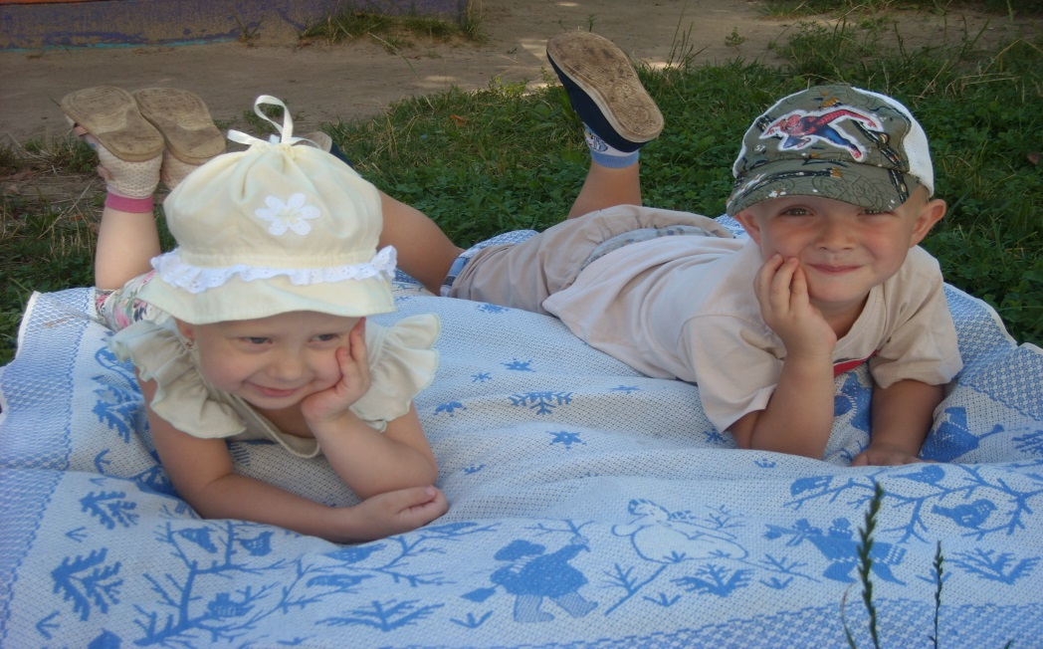
медико-профилактическое КГН и закаливание правильное питание солнечные и воздушные ванны

Slide 8
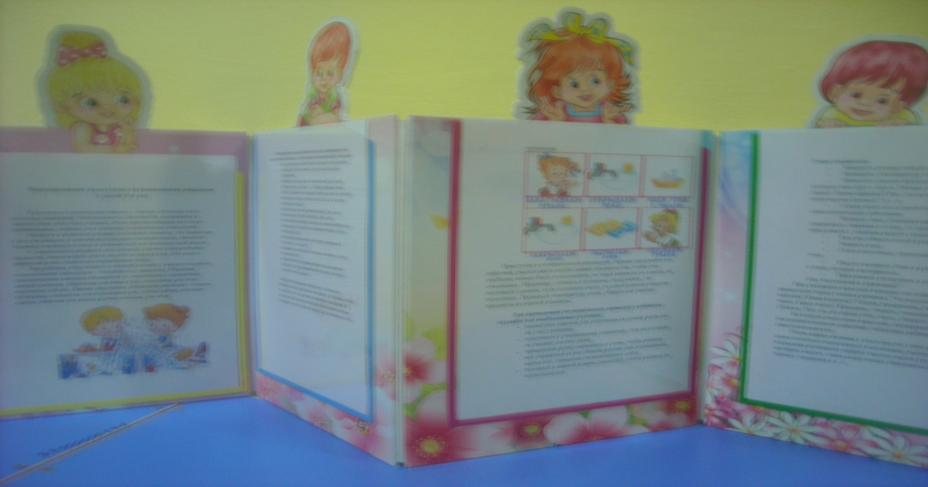
информационно-просветительское Информационные стенды для родителей, папки-передижки. Консультации, беседы с родителями по вопросам здоровьесбережения.

Slide 9
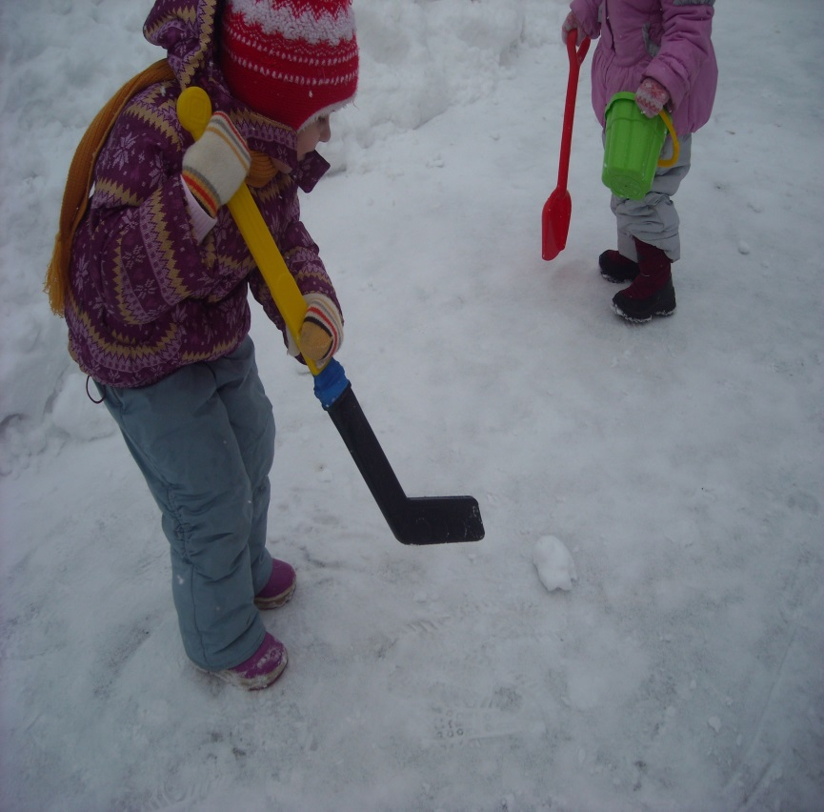
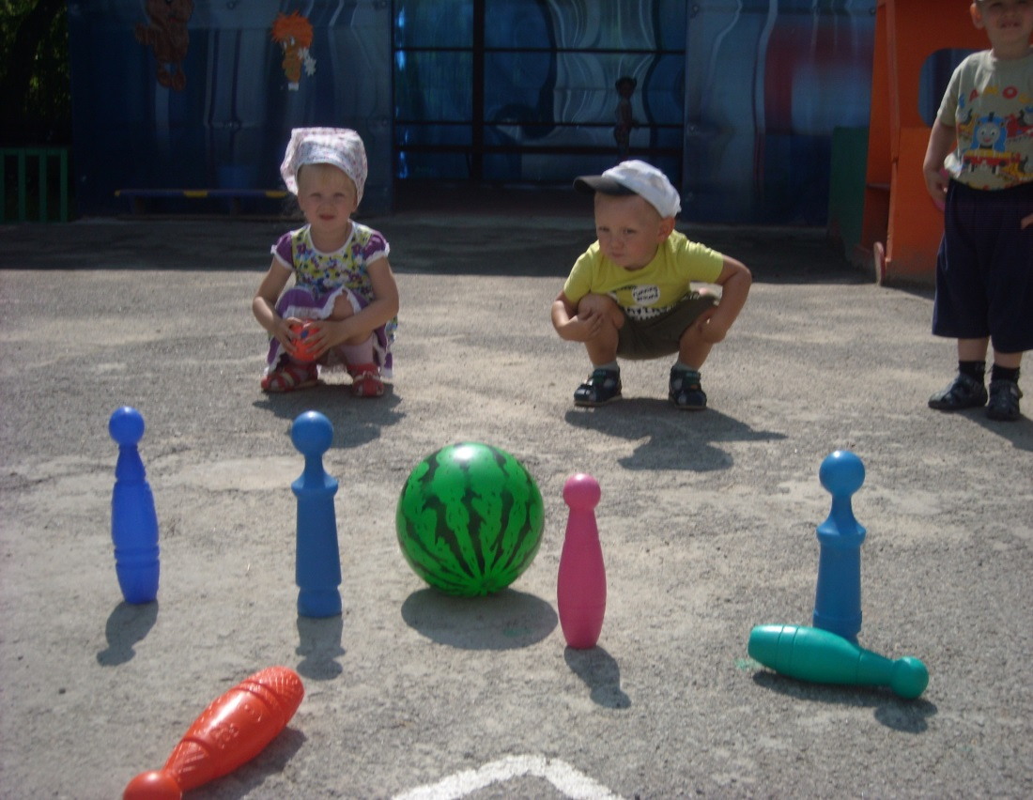
физкультурно-оздоровительное Утренняя гимнастика,спортивные игры и развлечения на прогулках, недели здоровья, беседы по валеологии

Slide 10
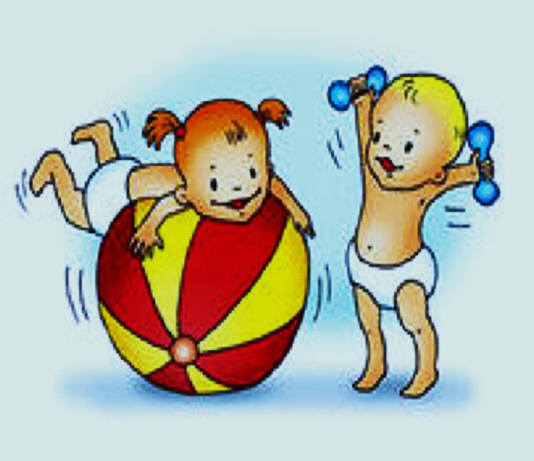
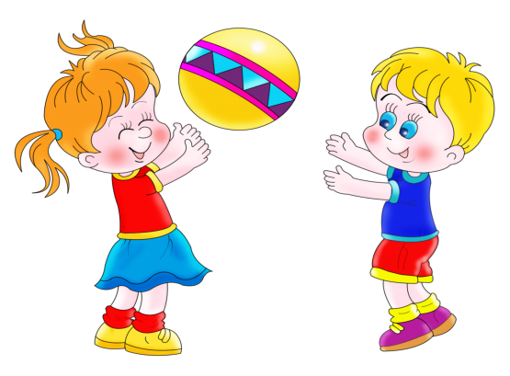
Современные здоровьесберегающиетехнологии: 1. Технологии сохранения и стимулирования здоровья 2. Технологии обучения здоровому образу жизни 3. Коррекционные технологии

Slide 11
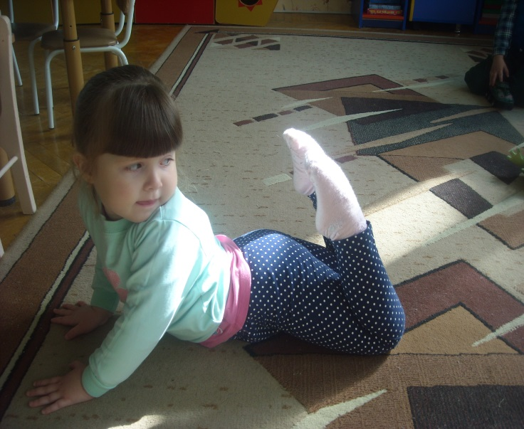
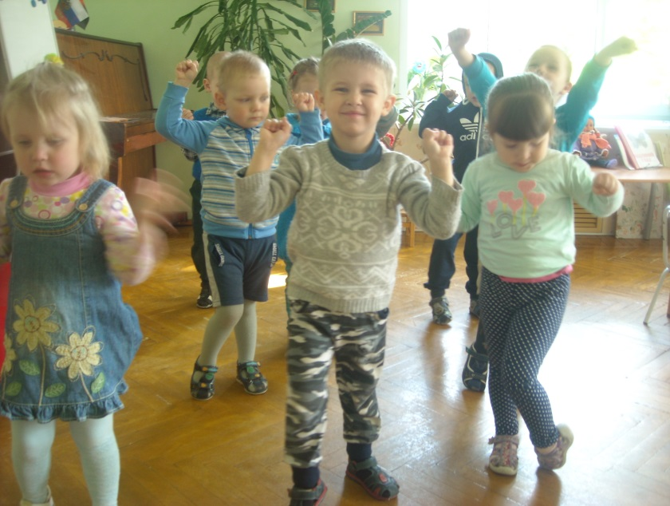
Технологии сохранения и стимулирования здоровья Стретчинг—это комплекс упражнений, направленный на развитие гибкости и растяжки. Ритмопластика -является музыкально-ритмическим психотренингом

Slide 12
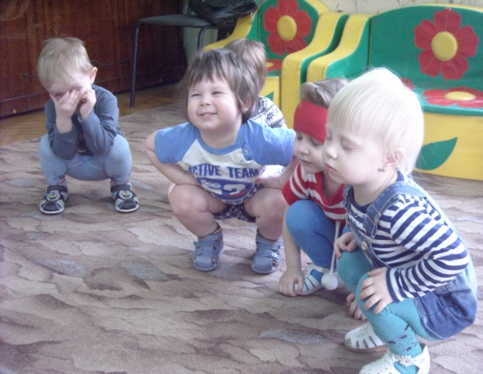
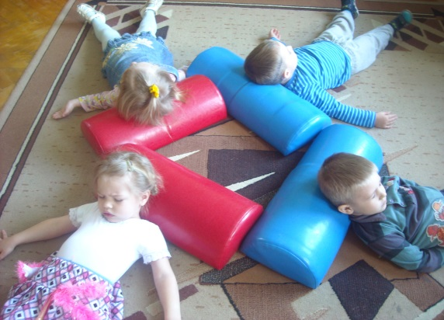
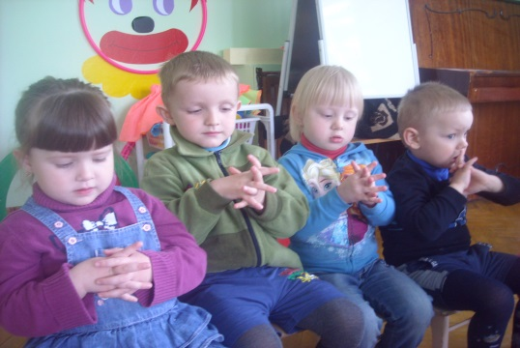
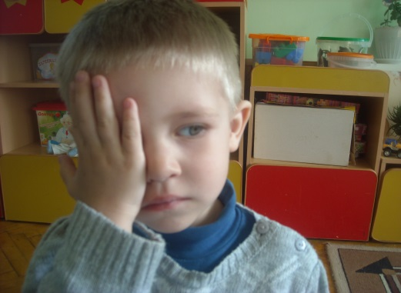
Динамические паузы -это подвижные, хороводные игры, физкультурные минутки. Релаксация–снижение тонуса скелетной мускулатуры. Пальчиковая гимнастика –гимнастика кистей рук, сопровождается короткими стихами. Гимнастика для глаз -комплекс упражнений для профилактики хорошего зрения.

Slide 13
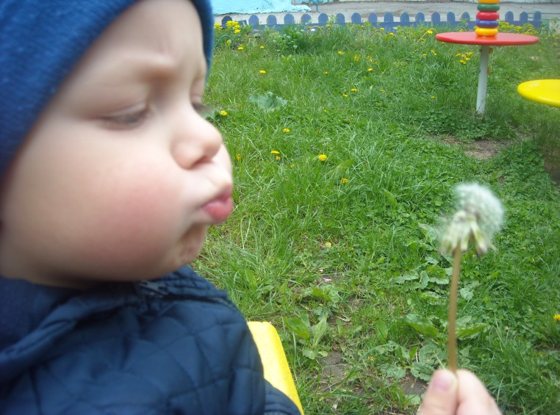
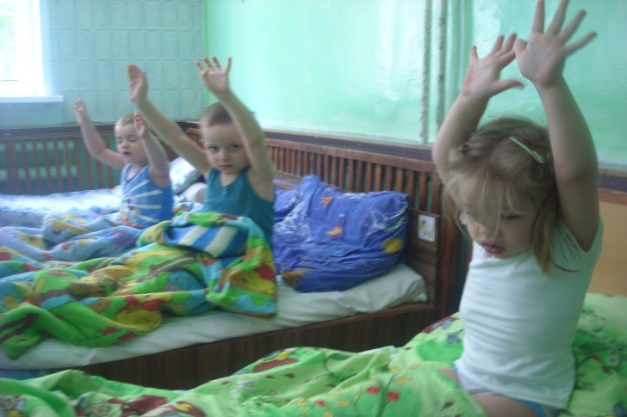
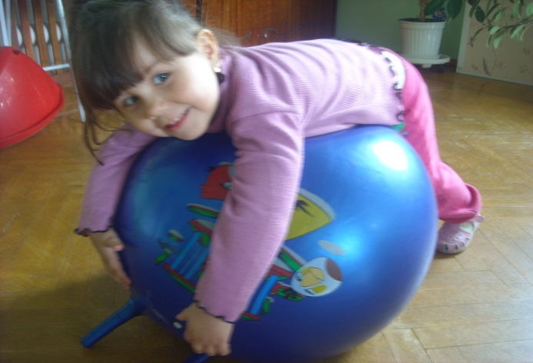
Дыхательная гимнастика -комплекс упражнений основанный на дыхательной функции организма. Бодрящая гимнастика –гимнастика после сна. Корригирующая гимнастика-система специальных физических упражнений гимнастического характера, применяемых с целью устранения дефектов осанки и исправления искривлений позвоночника.

Slide 14
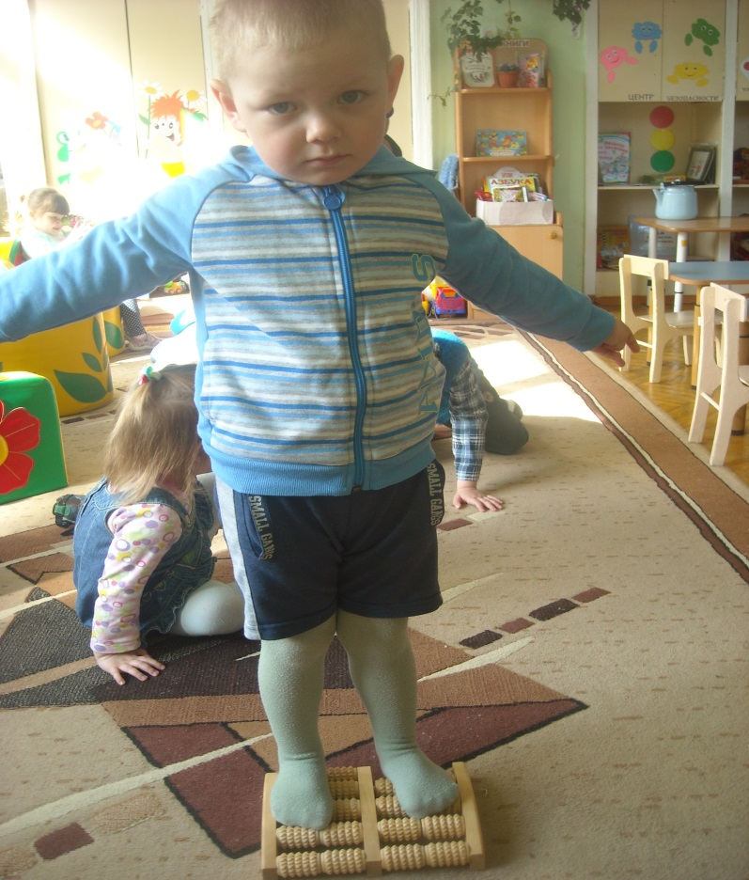
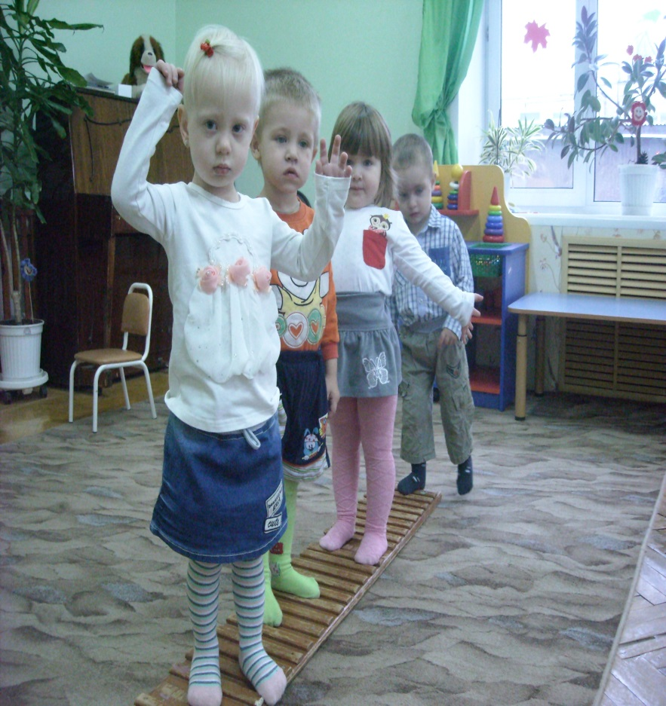
Ортопедическая гимнастика -это здоровьесберегающая технология сохранения и стимулирования здоровья.

Slide 15
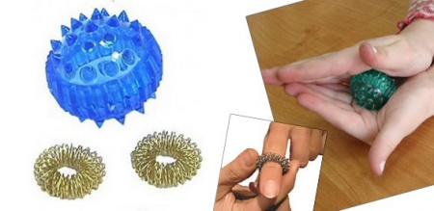
Су-джок терапия Термин Су Джок переводится с китайского как "Су" –кисть, "Джок" –стопа, т.е. оздоровление организма, происходит благодаря воздействию на определенные высокоактивные точки на кисти и стопе

Slide 16
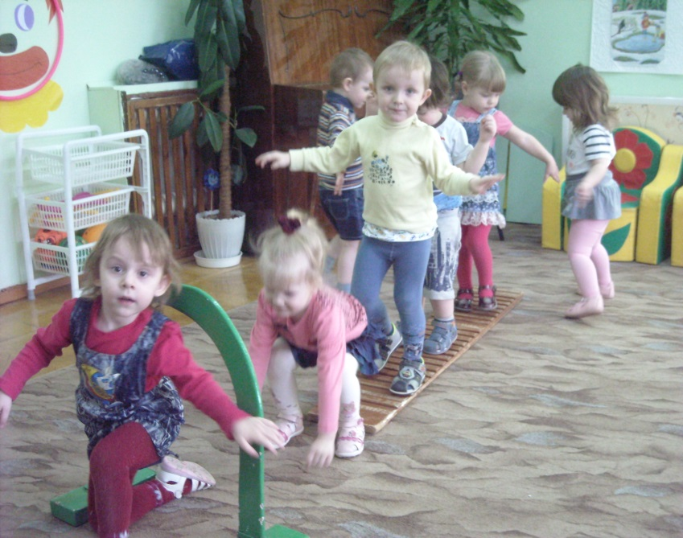
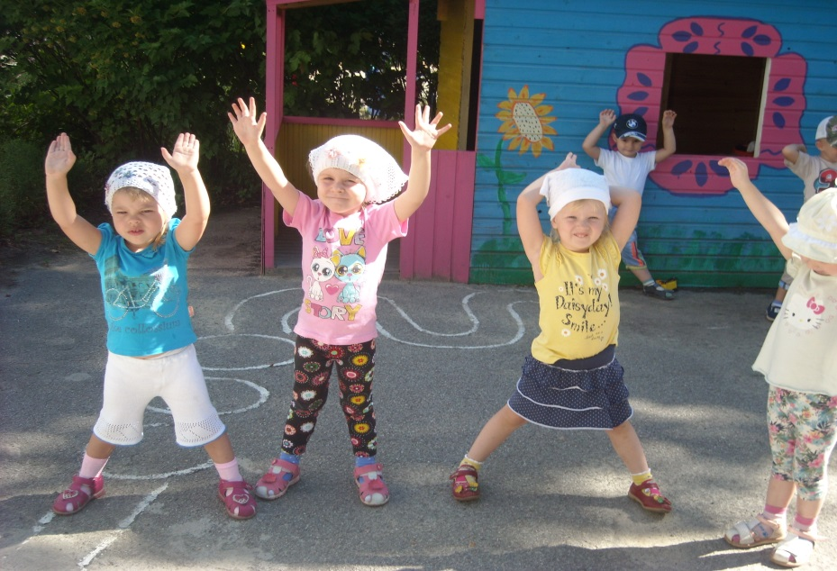
Технологии обучения здоровому образу жизни Физкультурное занятие. На занятиях по физкультуре развиваются физические качества и уровень физической подготовленности детей в соответствии с их возможностями, формируется опорно-двигательный аппарат, ловкость, гибкость, координация движений.

Slide 17
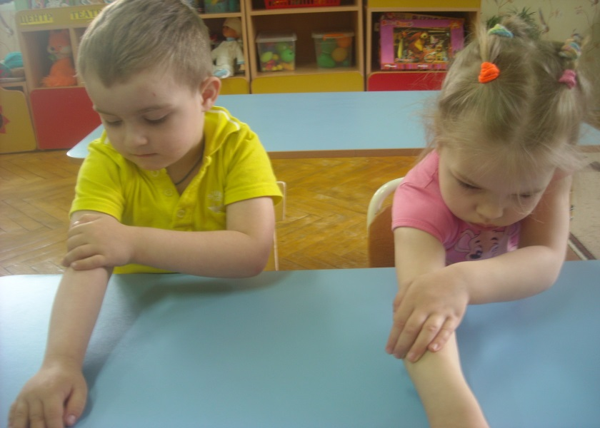
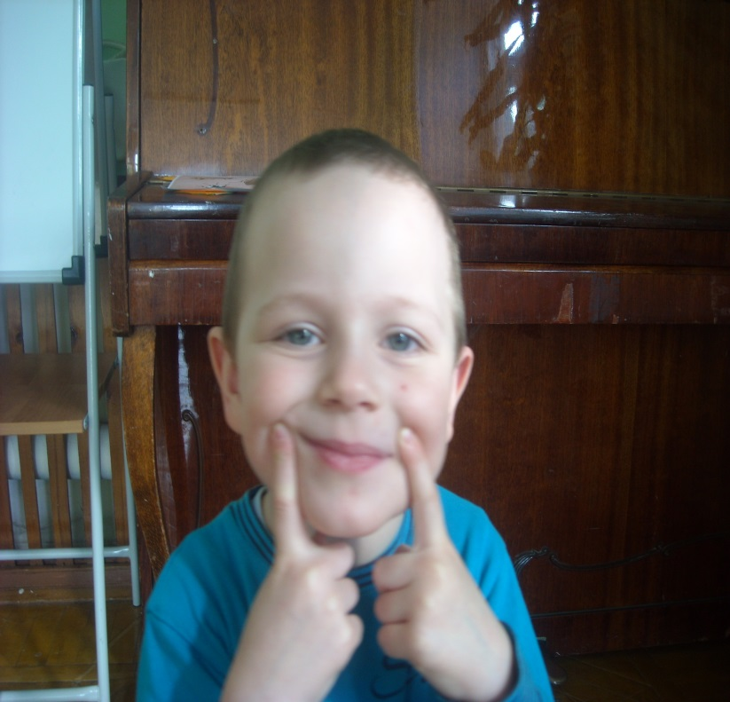
Самомассаж-это массаж, выполняемый самим ребёнком . Точечный самомассаж-относится к рефлексотерапии, местом его воздействия являются рефлексогенные зоны, раздражение которых вызывает целенаправленную рефлекторную реакцию на определенный орган или систему.

Slide 18
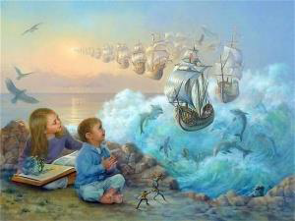
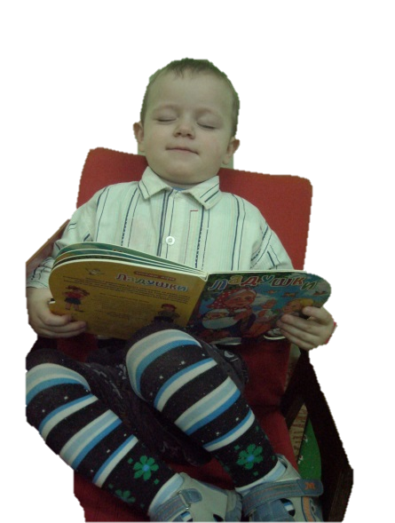
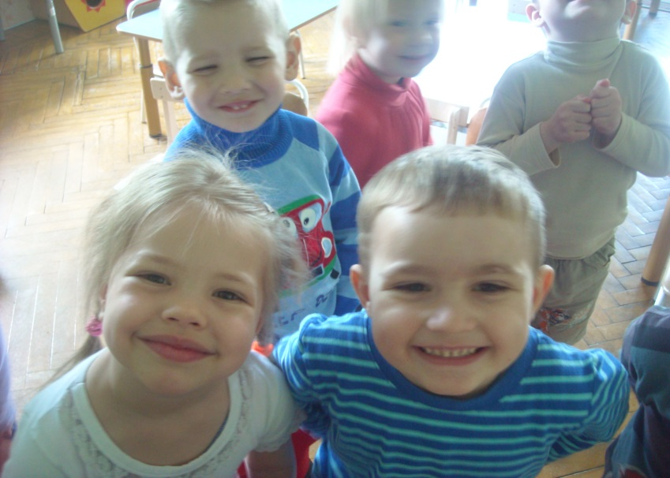
Коррекционные технологии Сказкотерапия-течение в психотерапии, при котором для достижения терапевтического эффекта используются придуманные истории. Психогимнастика-специальные упражнения, направленные на развитие и коррекцию различных сторон психики ребёнка

Slide 19
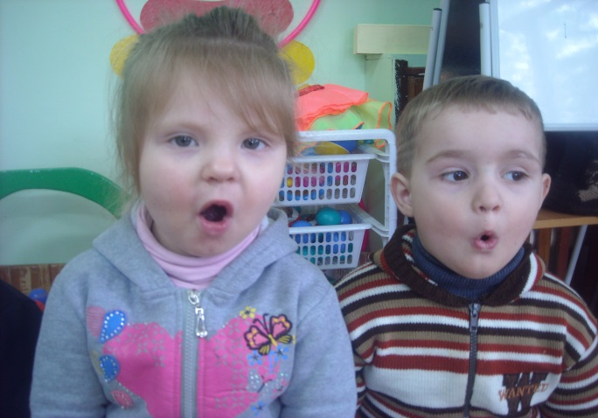
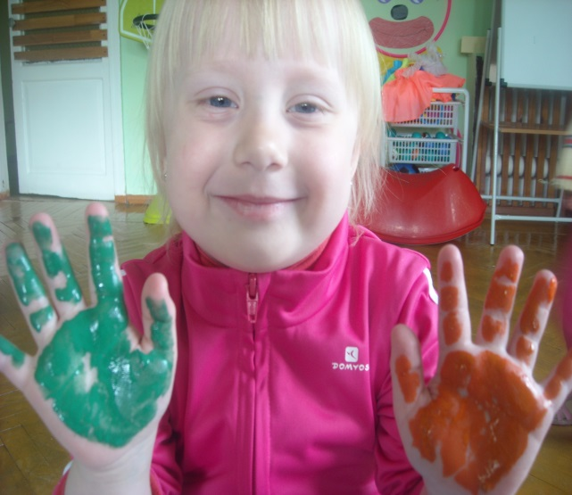
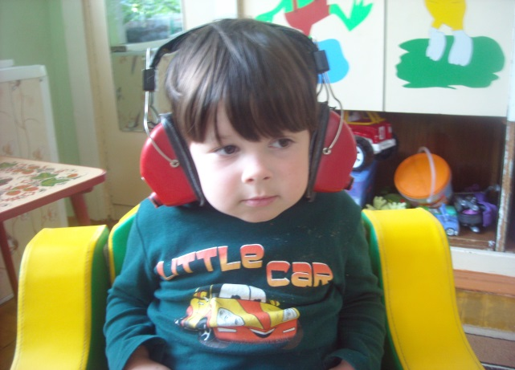
Артикуляционная гимнастика -упражнения для тренировки органов артикуляции Арт-терапия-это вид психотерапии и психологической коррекции, основанный на искусстве и творчестве. Технологии музыкального воздействия-используются в качестве вспомогательного средства как часть других технологий для снятия напряжения, повышения эмоционального настроя.

Slide 20
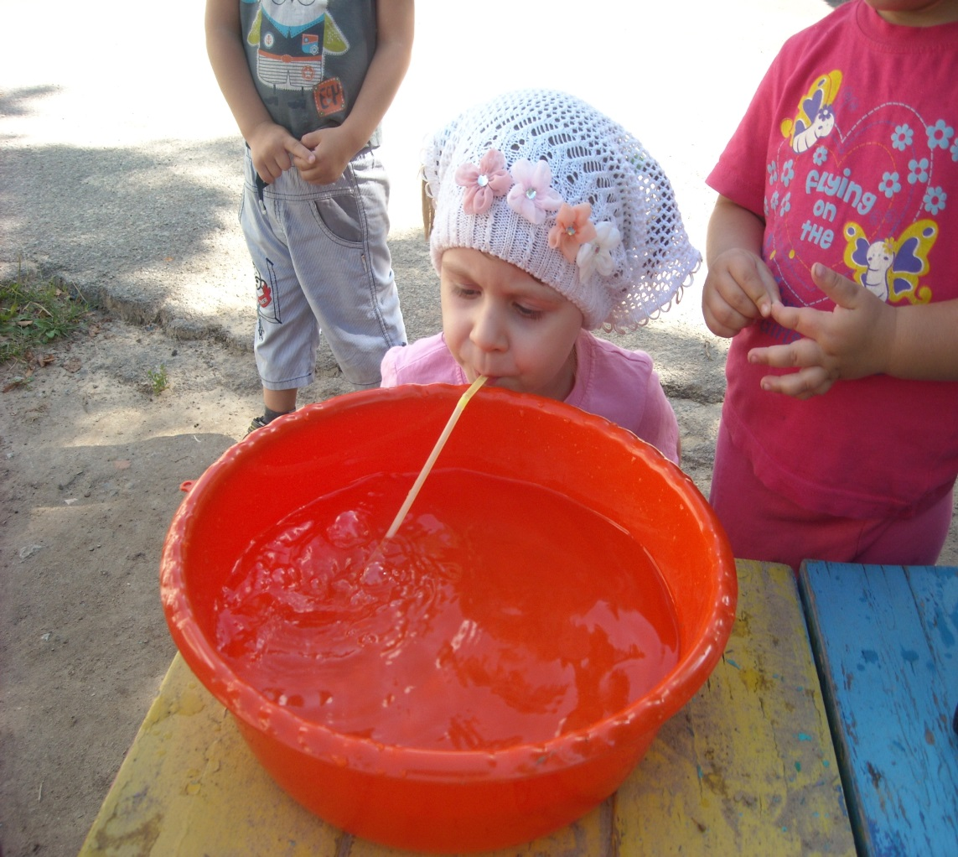
Оздоровительные игры А.С. Галанова
В картотеке игр Галанова, используемых в практической работе с детьми подобраны разнообразные игры по каждому виду заболеваний.
Игра «Побулькаем»
Цели игры:
• восстановление носового дыхания;
• формирование ритмичного выдоха и его углубление.
Ход игры. Ведущий показывает, как нужно правильно дуть через трубочку,чтобы за один выдох получилось долгое бульканье: глубоко вдыхает через нос и делает глубокий длинный выдох в трубочку, чтобы получился долгий булькающий звук. Затем каждый пробует сделать то же самое. Ведущий следит за правильностью выполнения задании.

Slide 21

ИГРОВОЙ МАССАЖ Аудиопособия из серии "Музыка с мамой", разработанные по уникальной авторской методике Сергея и Екатерины Железновых Игровой массаж обеспечивает сенсорное развитие самых маленьких. Дети воспринимают интонации голоса, содержание текста, музыкальные тембры и шумы, темп и ритмы музыки. При проведении массажа дети выполняют разнообразные движения пальцами и руками, что хорошо развивает крупную и мелкую моторику. Игровой массаж снимает у детей напряжение. Улучшается кровоснабжение кожи, уменьшается напряжение мышц, дыхание и сердцебиение замедляются. Ребёнок успокаивается и расслабляется. Игровой массаж положительно влияет на центральную нервную систему.

Slide 22
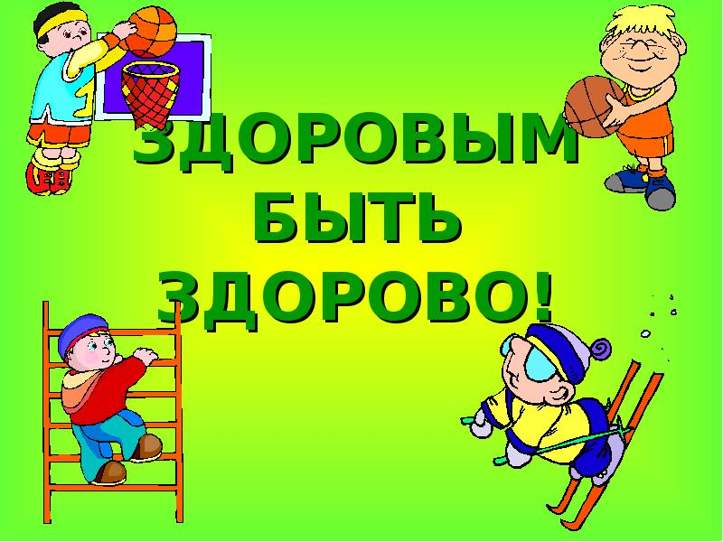
Наш девиз

